Slide 1

Capacitación Virtual en Materia de:
“Documento de seguridad"
20 de septiembre de 2023

Slide 2
Objetivos:
Otorgar los conocimientos necesarios en materia de Documento de Seguridad a los servidores públicos de los ayuntamientos siguientes:
Atenco
Atizapán Santa Cruz
Atizapán de Zaragoza
Atlacomulco
Atlautla
Axapusco
Ayapango
Calimaya
Capulhuac
Chalco

Slide 3
Datos generales
Fecha | Jueves 20 de septiembre de 2023
Lugar | Plataforma zoom
Inicio | 12:00 horas
Duración | 2:00 horas
Término | 14:00 horas
Perfil de los asistentes | Servidores Públicos
Número de asistentes | 100

Slide 4
Programa
Programa | Responsable | Hora | Duración
Bienvenida a los Servidores Públicos | Moderador | 12:00 – 12:05 hrs | 5 min
Capacitación en materia de Análisis de Brecha | Personal de la Dirección General de Capacitación y Certificación Capacitador | 12:05 – 12:45 hrs | 40 min
Capacitación en materia de Análisis de Riesgos y Plan de Trabajo | Personal de la Dirección General de Capacitación y Certificación Capacitador | 12:45 -13:25 | 40 min
Sesión de preguntas y respuestas | Capacitadores | 13:25 – 13:50 hrs | 25 min
Clausura de la Capacitación | Moderador | 13:50 – 14:00 hrs | 10 min

Slide 5
Pre - registro
La siguiente liga electrónica dirige al pre - registro de asistencia a la capacitación virtual.
https://www.transparenciaestadodemexico.org.mx/itaipem/cpctcn/inscrpcn/inscrpcn.jsp?idc=1585
Al llenar el formato, resulta muy importante que los asistentes se registren como servidores públicos y seleccionen el Sujeto Obligado al que pertenecen

Slide 6
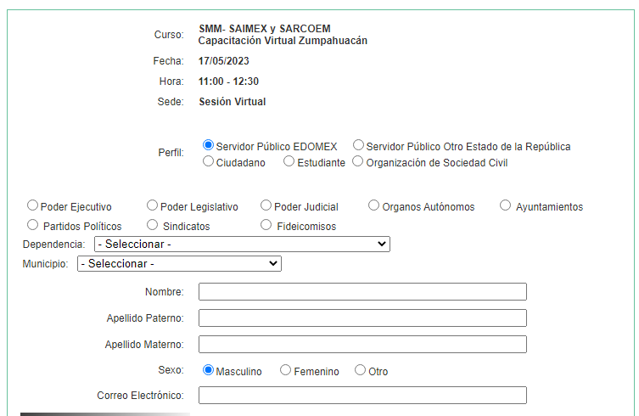
Debe seleccionar el Sujeto Obligado al cuál pertenece, señalándolo en el menú que se muestra:
Paso 1:
Registrarse como SERVIDOR PÚBLICO
Paso 2:
Seleccionar el área al que pertenece según su Sujeto Obligado
Paso 3:
Seleccionar el nombre de la dependencia al que pertenece su Sujeto Obligado

Slide 7
Acceso a la sesión virtual
El Infoem, hace de su conocimiento que, la capacitación se llevará a cabo en la plataforma Zoom, a través de la siguiente liga electrónica:
Tema: Documento de seguridad Grupo 1
Hora: 20 sept 2023 10:00 a. m. Ciudad de México
Unirse a la reunión Zoom
https://us02web.zoom.us/j/89040844114?pwd=OEhOWUVJL2RCZC9EaWxqbDk3RTliQT09
ID de reunión: 890 4084 4114
Código de acceso: 335660
Es conveniente que sea puntual y esté en línea 15 minutos antes de dar inicio a la sesión virtual, para recibir instrucciones por parte del Departamento de Capacitación.

Slide 8
Aviso de privacidad
La Dirección General de Capacitación, Certificación y Políticas Públicas (en adelante “La Dirección General”) del Instituto de Transparencia, Acceso a la Información Pública y Protección de Datos Personales del Estado de México y Municipios (en adelante Infoem) es el área facultada para llevar a cabo el tratamiento de los datos personales requeridos para integrar la relación del registro en línea a capacitación (de manera presencial o en línea) de las y los servidores públicos y/o particulares interesados en participar, con fines de control, estadística, mejora, difusión y, en su caso, entrega de constancias; por lo cual, con el objeto de que conozca la manera en que protegemos sus datos y los derechos con que cuenta en torno a esta materia, se recomienda consultar el aviso de privacidad, a través de la siguiente liga electrónica:
https://www.infoem.org.mx/doc/avisosDePrivacidad/20220822/DGCyC/APEventosCapacitacionesyPlaticasInformativas.pdf

